Slide 1
PSE : outils informatiques
  Esther Souzan – CGDD/Bureau de l’Agriculture et de l’Alimentation Durables
  Esther.souzan@developpement-durable.gouv.fr

Slide 2
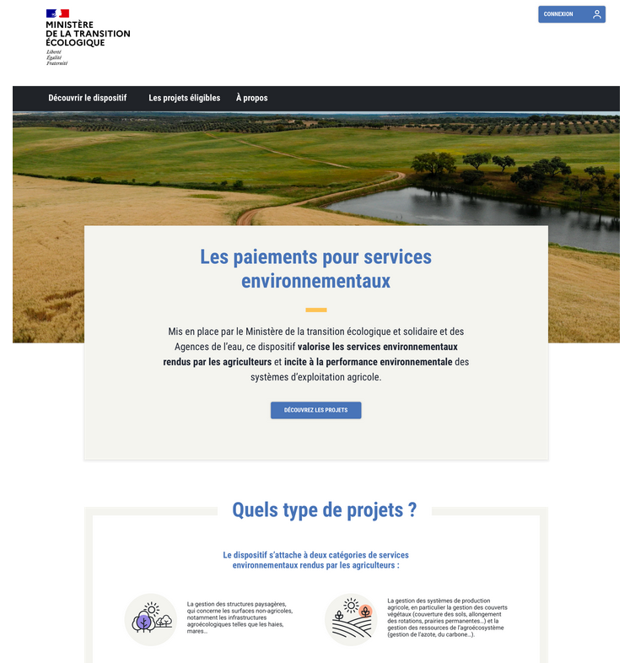
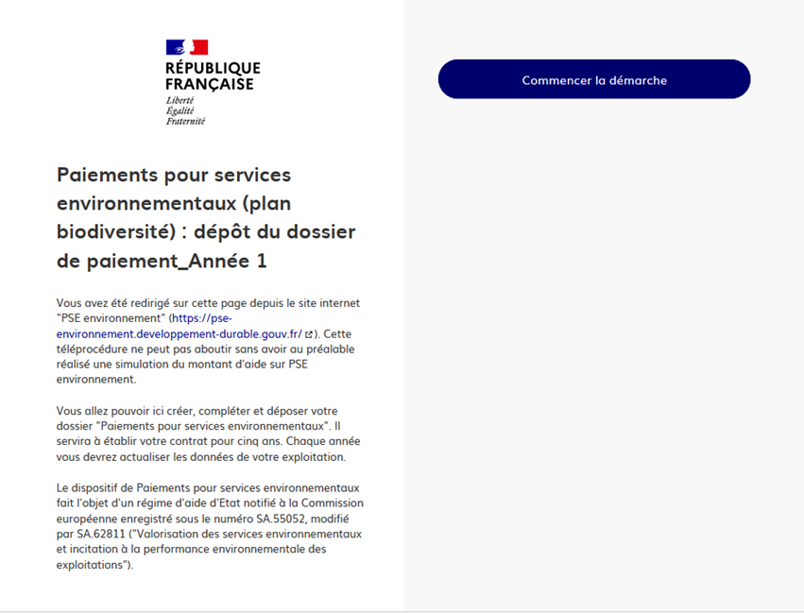
Deux outils informatiques
Plateforme nationale PSE Environnement : outil de construction de projet pour le porteur de projet
Démarches Simplifiées : instruction administrative des dossiers

Slide 3
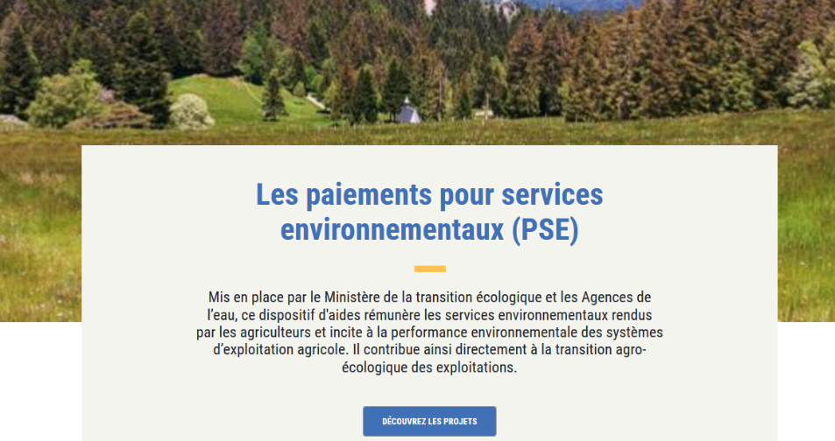
Plateforme PSE Environnement
Pourquoi utiliser PSE Environnement ?
Permet d’assurer des modalités de calcul de la subvention conformes au régime d’aide d’Etat approuvé par la Commission européenne ;
Permet de garantir l’accès aux informations nécessaires au rapportage européen et aux contrôles européens ;
Permet d’être accompagné pour la mise en œuvre d’un dispositif nouveau ;
Facilite l’échange et le stockage d’informations pour les différents niveaux (national, bassin hydrographique, projet territorial, exploitation agricole).
Son utilisation est désormais obligatoire pour les autorités d’octroi et les porteurs de projet (plus d’accès pour les agriculteurs).
Plus concrètement
La création du projet PSE consiste à configurer les objets suivants :
Le système d’indicateurs, plus précisément :
○ Le choix des indicateurs, issus soit du catalogue national soit à créer pour l’inclure dans le catalogue national ;
○ La configuration du système d’indicateur : les valeurs bornes ou seuils de ces indicateurs ; les plafonds, la pondération des indicateurs entre eux, etc..
La fiche PSE, publiée sur le site public pour valoriser le projet PSE, contenant des blocs textes à remplir et des éléments à importer

Slide 4
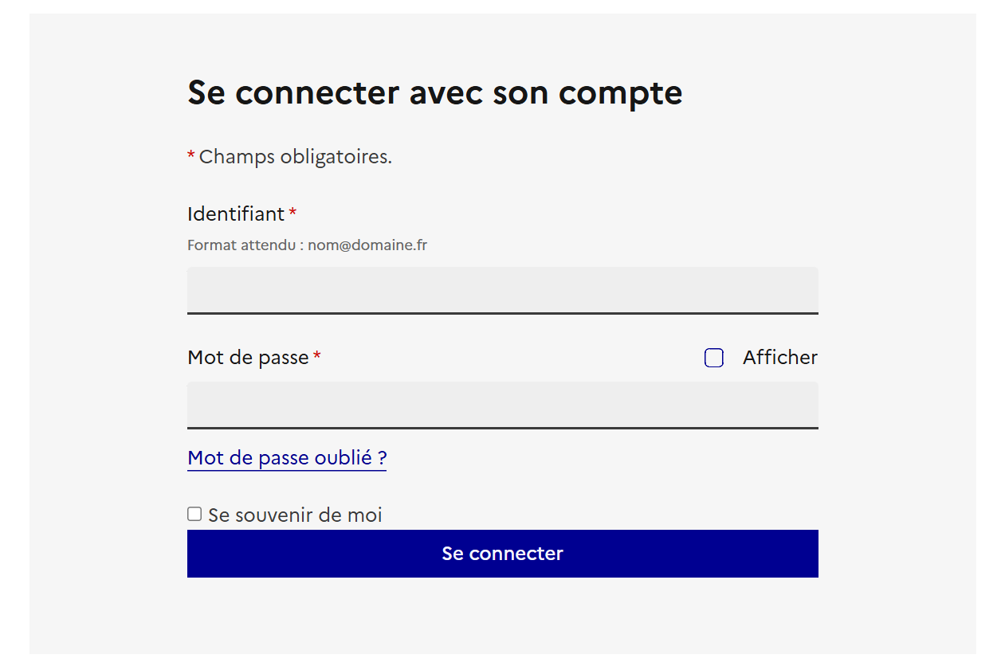
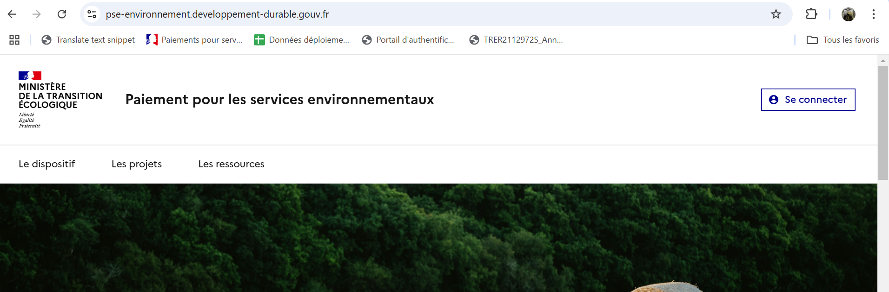
Compte utilisateur
L’inscription au site se fait par invitation : rapprochez-vous de votre référent Agence de l’eau pour créer votre compte et le territoire du PSE.
Vous pouvez créer des comptes tiers « Animateur territorial », « Instructeur » (passe les simulations au statut de « vérifiée ») et « Contrôleur » (a seulement un accès pour voir le système d’indicateur d’un projet, les simulations).
A noter que « animateur territorial » et « instructeur » peuvent être cumulés pour un même compte utilisateur.

Slide 5
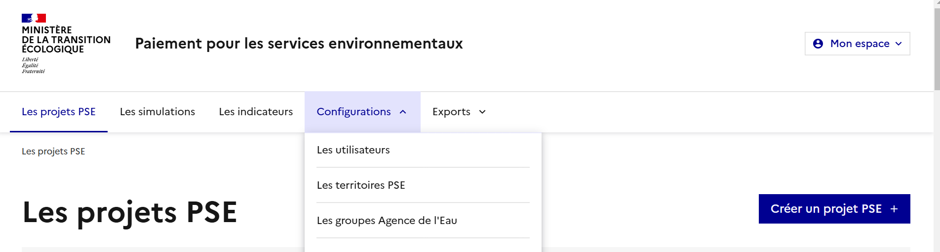
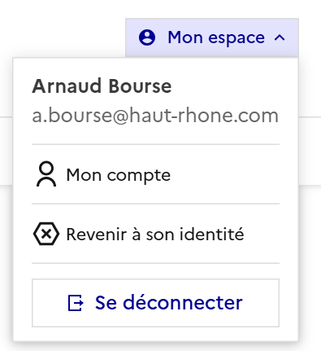
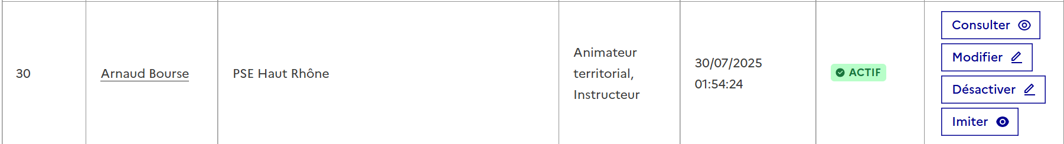
Imiter un compte utilisateur
Depuis la liste des utilisateurs, la fonctionnalité "Imiter" est proposée pour chaque utilisateur. En cliquant sur le bouton, cela vous permet de simuler l’emprunt d’un compte utilisateur et vous permet de voir le site comme si vous étiez connecté avec son compte sans connaître son mot de passe.

Slide 6
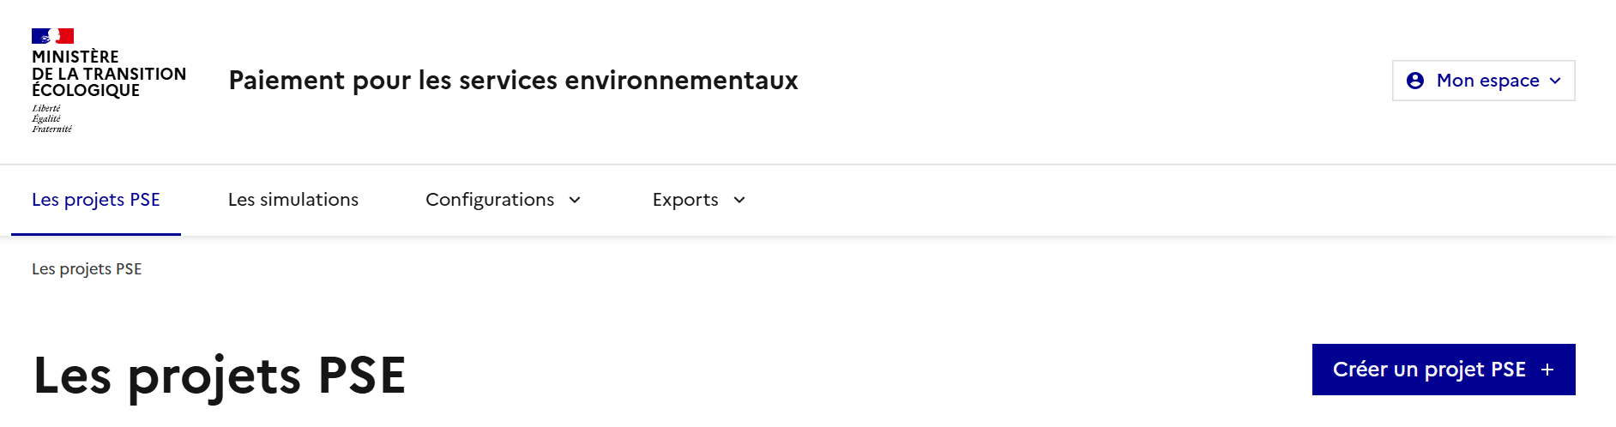
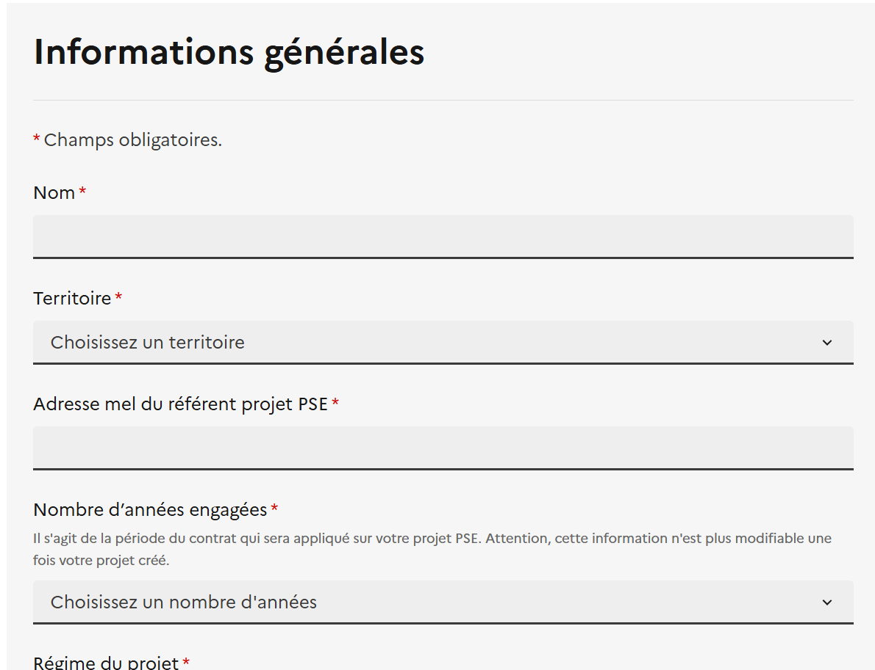
Création d’un projet PSE
Une fois créé il sera consultable par les utilisateurs associés au même territoire.
Première étape : saisir le formulaire de création d’un projet PSE, toutes les informations pourront être modifiées après la création du PSE excepté le nombre d'années engagées.
Au clic sur le bouton « Enregistrer » le projet est créé, il a le statut « initialisé » et peut commencer à être configuré par le ou les animateurs territoriaux du territoire.

Slide 7
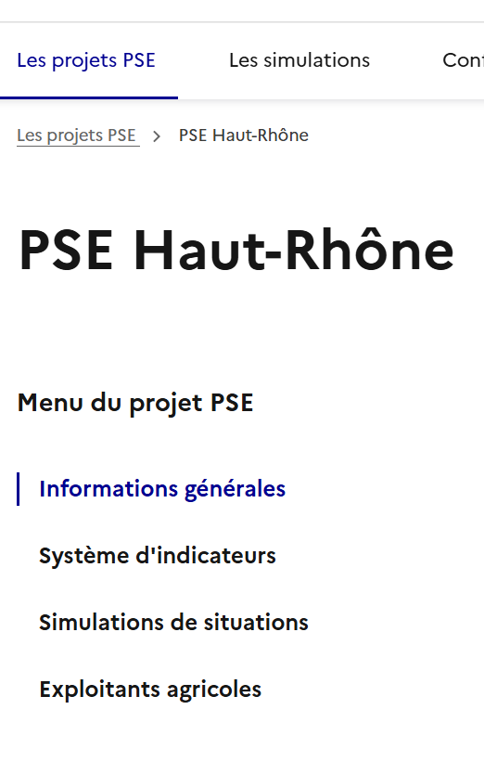
Gestion d’un projet PSE
Edition de la fiche PSE : une fois l’édition finalisée, vous pouvez contacter votre agence de l’eau référente qui vous suit, hors application, afin de demander la vérification et publication de la fiche.
Lise des indicateurs : il ne peut y avoir qu’un seul système d’indicateur publié par projet PSE. Il peut y avoir plusieurs systèmes d’indicateur « brouillons ».
A noter : un projet PSE passe du statut initialisé au statut activé, automatiquement, dès lors qu’un de ses systèmes d’indicateurs est publié.
Liste des simulations : vous pouvez voir les résultats, modifier ou supprimer)
Liste des exploitants agricoles : vous pouvez créer un exploitant, associer un exploitant ou importer des exploitants)

Slide 8
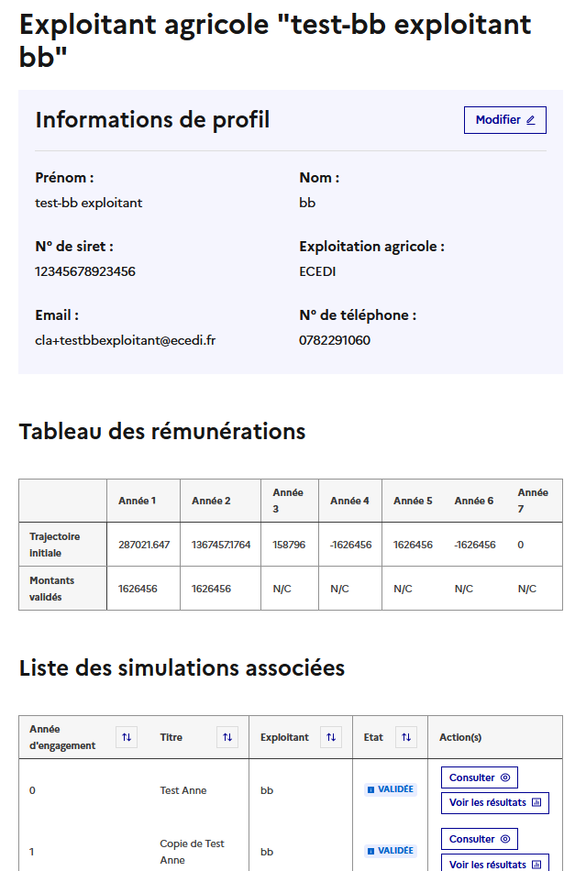
Vue profil d’un exploitant agricole
Cette page propose de retrouver :
Les informations du profil, modifiables
Le tableau des rémunérations : le tableau de rémunération aide à suivre l’évolution des revenus de l'exploitant agricole à travers les différentes années du projet en comparant la projection initiale (ligne trajectoire initiale) avec les montants effectivement validés pour chaque année :
La liste des simulations associées : directement affichée sur le profil de l’exploitant concerné.

Slide 9
Créer une simulation
Le principe de PSE Environnement est de générer une simulation par an et par exploitant agricole.
Différentes étapes à suivre :
Remplir les informations générales
Saisir les données des indicateurs : toutes les années de chaque indicateur doivent être remplies. Néanmoins, le résultat de la simulation fera un focus sur l’année de déclaration indiquée.
Enregistrer et lancer le calcul de la simulation
Résultat de la simulation : il est possible de télécharger sa simulation au format PDF pour obtenir la vue détaillée du calcul. C’est ce document qui est à transmettre à l’exploitant agricole et à déposer sur Démarches Numériques.

Slide 10
Différents statuts de simulations
Statut brouillon : dès que la simulation est crée et enregistrée
Statut validé : après avoir cliqué sur le bouton « validé » depuis la page de résultat. Ce statut permet d’indiquer que la simulation est celle de référence pour l’exploitant agricole pour l’année sélectionnée. Une simulation validée peut être dévalidée.
Statut vérifié : dès lors qu’une simulation est validée elle peut être marquée comme étant “vérifiée” par un instructeur.

Slide 11
Démarches Numériques
Chaque année d’engagement doit faire l’objet d’une demande de paiement par l’agriculteur via les démarches dédiées sur Démarches Numériques
Un lien par démarche (donc par année) à transmettre à l’agriculteur :
Dépôt du dossier de demande d'engagement :
https://demarche.numerique.gouv.fr/commencer/paiements-pour-services-environnementaux-annee0
- Dépôt du dossier de paiement année 1 :
https://demarche.numerique.gouv.fr/commencer/paiements-pour-services-environnementaux-annee1
- Dépôt du dossier de paiement année 2 :
https://demarche.numerique.gouv.fr/commencer/paiements-pour-services-environnementaux-annee2
- Dépôt du dossier de paiement année 3 :
https://demarche.numerique.gouv.fr/commencer/paiements-pour-services-environnementaux-annee3
- Dépôt du dossier de paiement année 4 :
https://demarche.numerique.gouv.fr/commencer/paiements-pour-services-environnementaux-annee4
- dépôt du dossier de paiement année 5 :
https://demarche.numerique.gouv.fr/commencer/paiements-pour-services-environnementaux-annee5
L’agriculteur devra créer un compte « usager ».
Vous, en tant que porteur de projet, devrez vous créer un compte également. L’Agence de l’eau doit me transmettre les emails des instructeurs pour que le ministère puisse vous associer à la démarche en tant qu’instructeur.
L’agriculteur pourra vous inviter à modifier la démarche pour que vous puissiez l’aider à la remplir.
L’agriculteur devra ensuite déposer le dossier.
A noter : il existe une messagerie pour échanger entre agriculteur et instructeur.

Slide 12
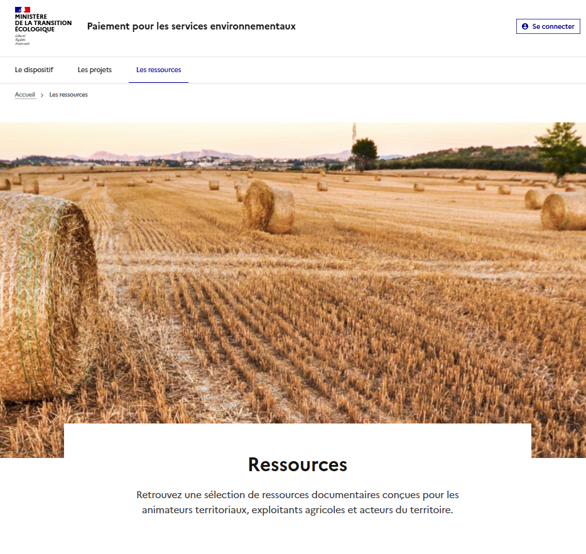
Guides d’utilisation des plateformes
Plusieurs guides sont à votre disposition :
Guide d’utilisation de PSE Environnement
  Agence de l’eau
  Porteur de projet
Guide d’utilisation de Démarche Numérique
  Agriculteur
  Instructeur

